Slide 1
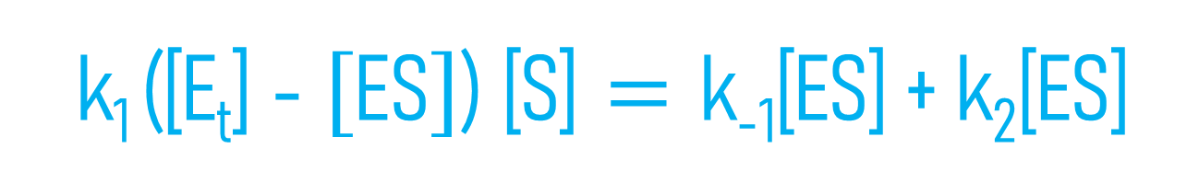
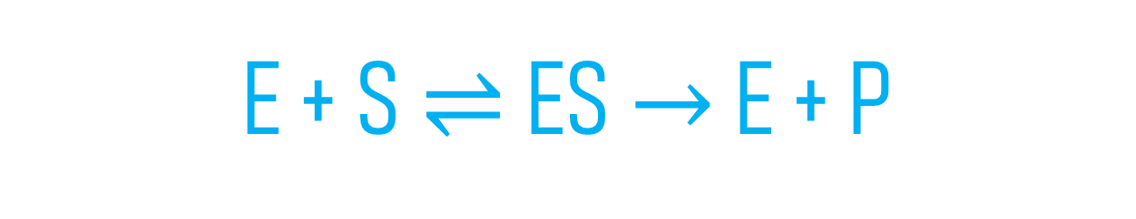
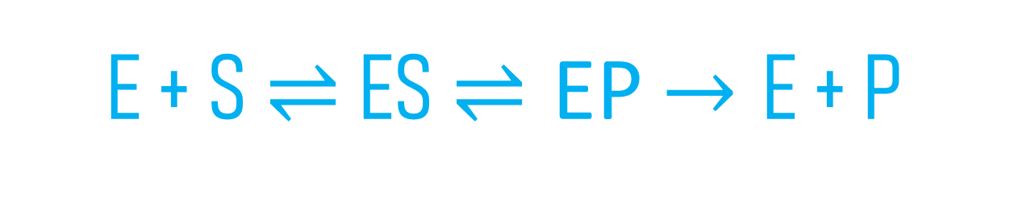
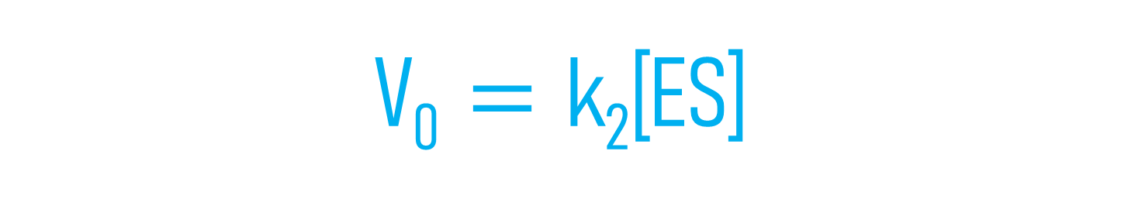
k₁
k₂
K₃
E $\text{+ }\text{S}$⇌ ES ⇌ EP $→$ E $\text{+ }\text{P}$
k₁
k₂
K₋₁
K₋₂
E $\text{+ }\text{S}$⇌ ES $→$ E $\text{+ }\text{P}$
مرحله محدود کننده سرعت
K₋₁
$=\text{k}\text{2}\text{[}\text{ES}\text{]}$ V₀
غلظت آنزیم آزاد (غیر متصل به سوبسترا)
$\text{k}\text{1 }\text{([}\text{Et}\text{]}$ $\text{−} \left[\text{ES}\right]\text{) [}\text{S}\text{]}=\text{k}\text{−}\text{1}\text{[}\text{ES}\text{] +}$ k₂[ES]
غلظت کل آنزیم
غلظت آنزیم متصل به سوبسترا
سرعت تجزیه ES به E و S
سرعت تجزیه ES به E و P
سرعت تشکیل ES
سرعت تجزیه ES

Slide 2
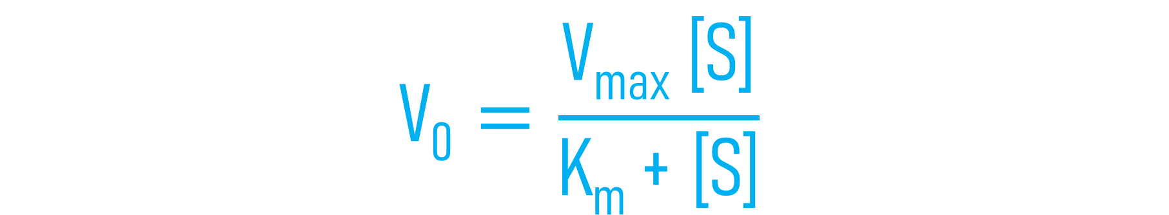
$$\text{V}\text{0}=\frac{\text{V}\text{max}\text{ [}\text{S}\text{]}}{\text{K}\text{m}\text{ +} \text{[}\text{S}\text{]}}$$
V₀: سرعت اولیه واکنش
[S]: غلظت سوبسترا
K_{m}: ثابت میکائیلیس-منتن، از نظر مقدار برابر با غلظتی از سوبستراست که سرعت آنزیم را به نصف سرعت حداکثر (V_{max}) برساند پس واحد آن همان واحد غلظت یعنی مولار است

Slide 3
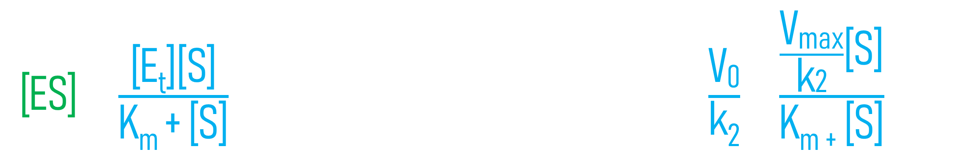
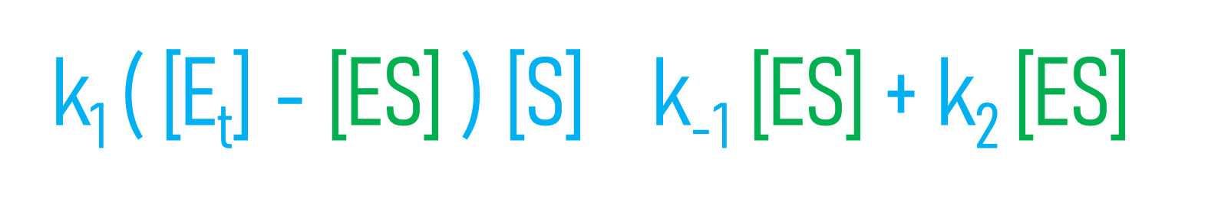
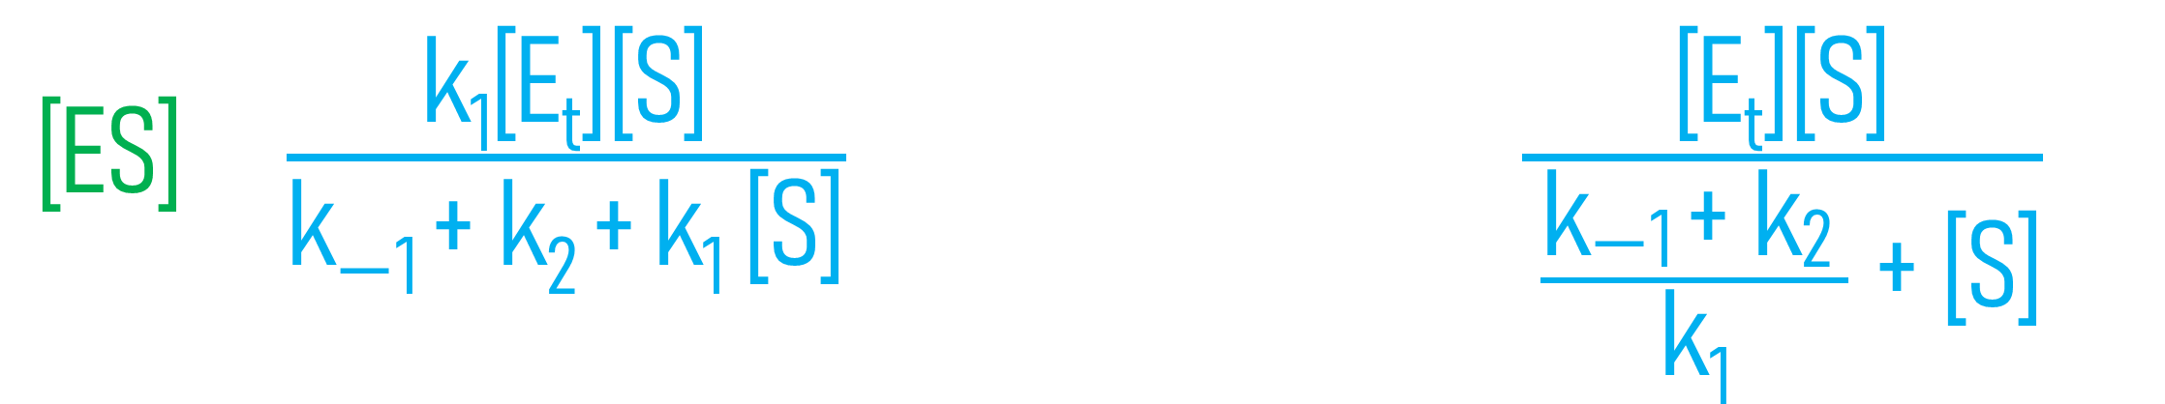




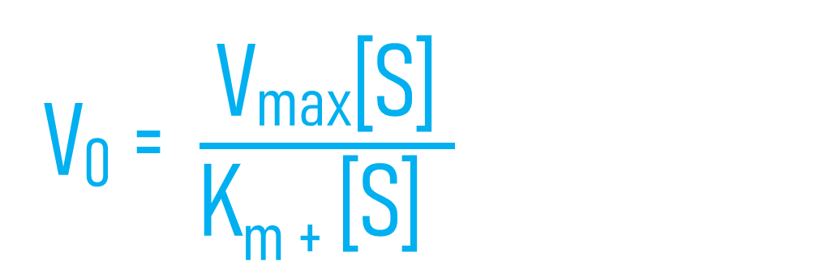
غلظت آنزیم آزاد
$\text{k}\text{1 }\text{( [}\text{Et}\text{] }\text{− }\text{[}\text{ES}\text{] ) }\left[\text{S}\right] \text{=} \text{k}\text{−}\text{1}$ [ES] $\text{+}$ k₂ [ES]
سرعت تشکیل ES
سرعت تجزیه ES
$\text{k}\text{1 }\text{( [}\text{Et}\text{] }\text{− }\text{[}\text{ES}\text{] ) [}\text{S}\text{] = }\text{k}\text{−}\text{1}$ [ES] $\text{+}$ k₂ [ES]
$\text{k}\text{1}\text{[}\text{Et}\text{]}\text{[}\text{S}\text{] }\text{− }\text{k}\text{1}\text{[}\text{ES}\text{][}\text{S}\text{] = }\text{k}\text{−}\text{1}$ [ES] $\text{+}$ k₂ [ES]
$\text{k}\text{1}\text{[}\text{Et}\text{]}\text{[}\text{S}\text{] = }\text{k}\text{−}\text{1}$ [ES] $\text{+}$ k₂ [ES] $\text{+} \text{k}\text{1}\text{[}\text{ES}\text{][}\text{S}\text{]}$
$\text{k}\text{1}\text{[}\text{Et}\text{]}\text{[}\text{S}\text{] = (}\text{k}\text{−}\text{1 }\text{+}$ k₂ $\text{+} \text{k}\text{1} \text{[}\text{S}\text{])}$ $\text{[}\text{ES}\text{]}$
برای تبدیل ثابت های سرعت به یک عبارت، صورت و مخرج را در k₁ تقسیم می کنیم
$\text{[}\text{ES}\text{] = }\frac{\text{k}\text{1}\text{[}\text{Et}\text{][}\text{S}\text{]}}{\text{k}\text{−}\text{1 }\text{+} \text{k}\text{2 }\text{+} \text{k}\text{1} \text{[}\text{S}\text{]}}$ $\frac{\text{[}\text{Et}\text{][}\text{S}\text{]}}{ \frac{\text{k}\text{−}\text{1 }\text{+} \text{k}\text{2} }{\text{k}\text{1}} \text{+} \text{[}\text{S}\text{]}}$
K_{m}
جایگذاری معادل های [ES] و [E_{t}]
از فرمول های
V₀ = k₂ [ES] و V_{max} = k₂ [E_{t}]
$\text{[}\text{ES}\text{] = }\frac{\text{[}\text{Et}\text{][}\text{S}\text{]}}{\text{K}\text{m}\text{ +} \text{[}\text{S}\text{]}} \frac{\text{V}\text{0}}{\text{k}\text{2}}\text{=} \frac{\frac{\text{V}\text{max}}{\text{k}\text{2}}\text{[}\text{S}\text{]}}{\text{K}\text{m}\text{ +} \text{[}\text{S}\text{]}}$
$\text{V}\text{0} \text{=} \frac{\text{V}\text{max}\text{[}\text{S}\text{]}}{\text{K}\text{m}\text{ +} \text{[}\text{S}\text{]} }$

Slide 4
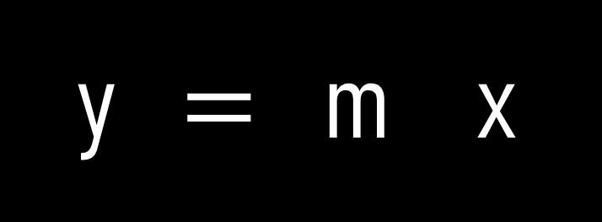
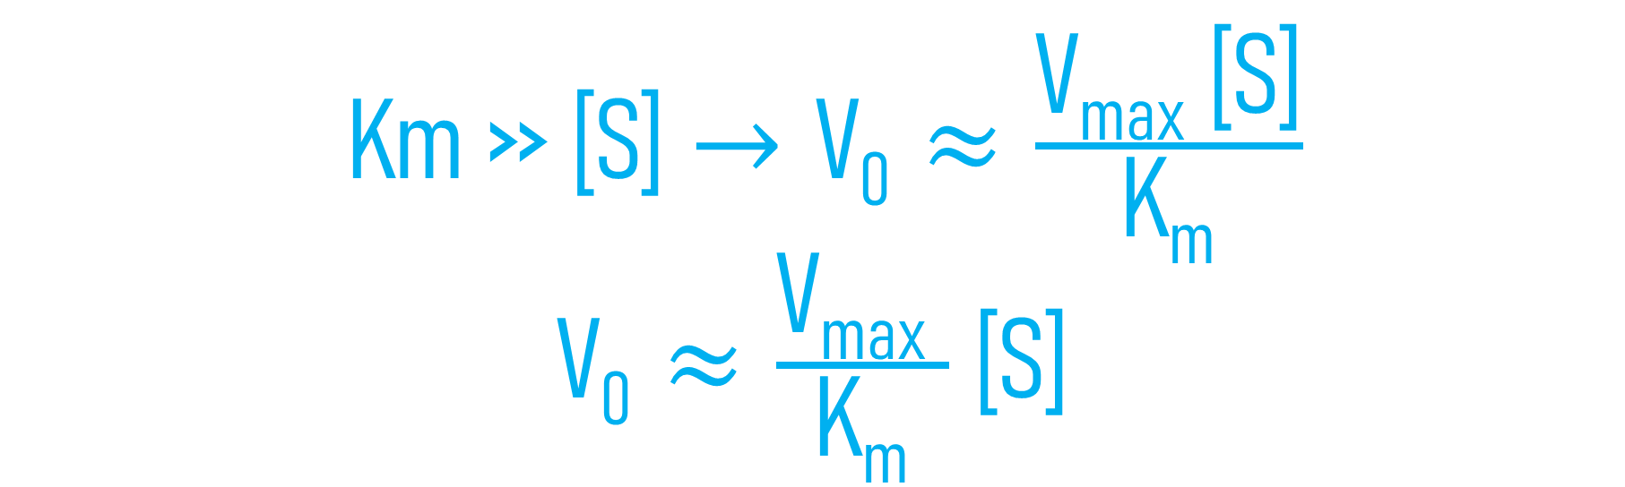
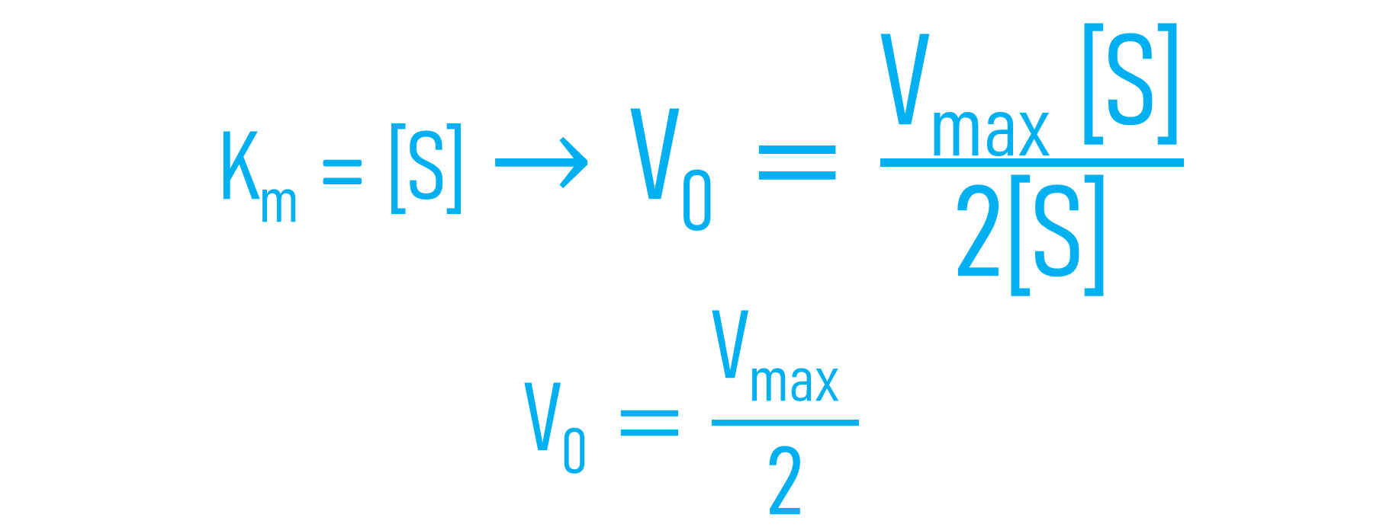
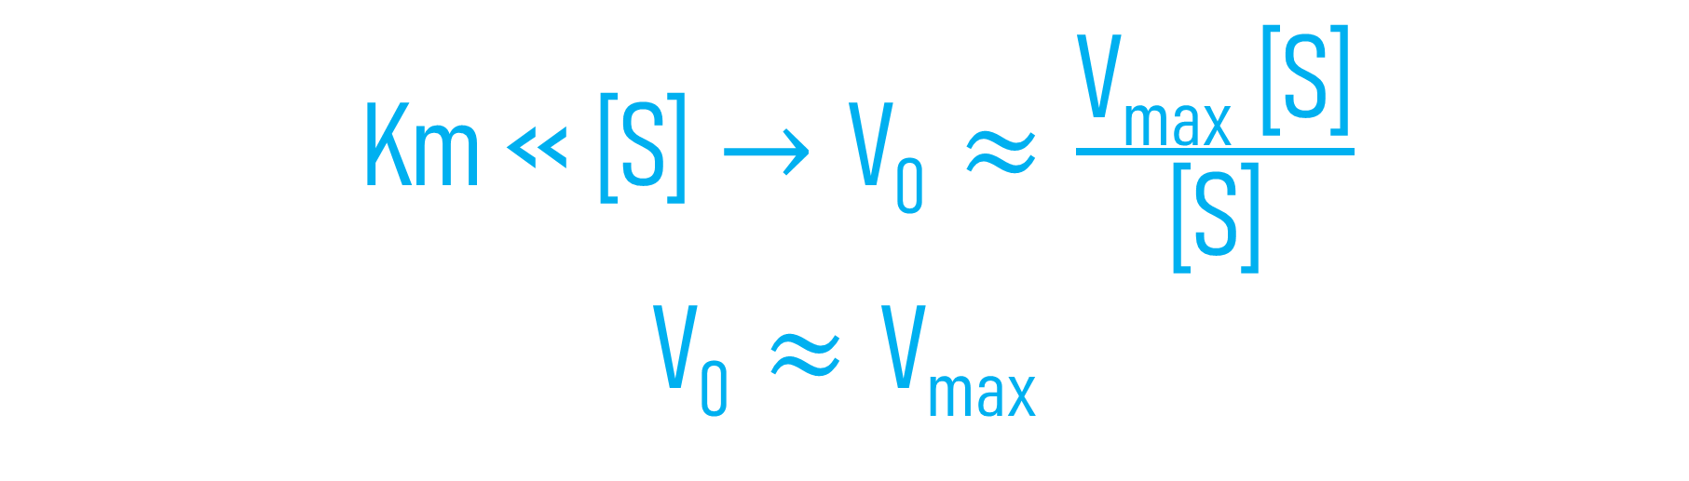
Km >> [S] $→\text{V}\text{0}≈\frac{\text{V}\text{max}\text{ [}\text{S}\text{]}}{\text{K}\text{m}}$
$\text{V}\text{0}≈\frac{\text{V}\text{max} }{\text{K}\text{m}}$ $\text{[}\text{S}\text{]}$
Km << [S] $→\text{V}\text{0}≈\frac{\text{V}\text{max}\text{ [}\text{S}\text{]}}{\text{[}\text{S}\text{]}}$
$$\text{V}\text{0}≈\text{V}\text{max}$$
K_{m} = [S] $→\text{V}\text{0}=\frac{\text{V}\text{max}\text{ [}\text{S}\text{]}}{\text{2}\text{[}\text{S}\text{]}}$
$$\text{V}\text{0}=\frac{\text{V}\text{max} }{\text{2}}$$
y $=$ m x
افزایش غلظت سوبسترا دیگر اثری بر سرعت واکنش ندارد
شیب خط
فرمول عمومی معادله خطی

Slide 5
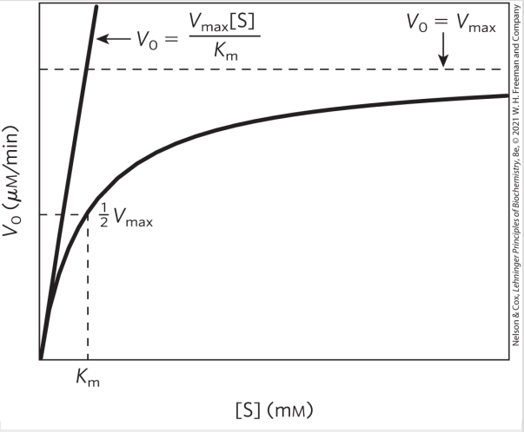
حالت اول
حالت دوم
حالت سوم

Slide 6
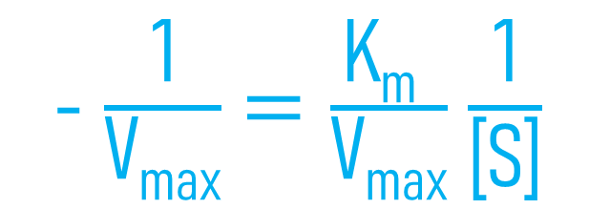
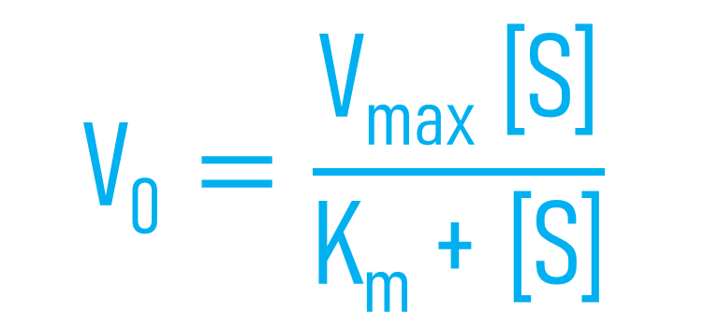
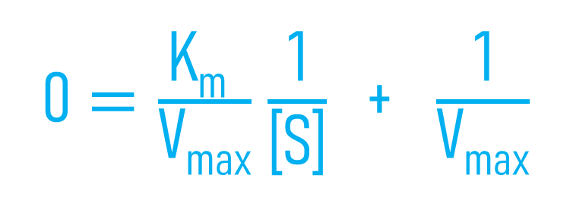
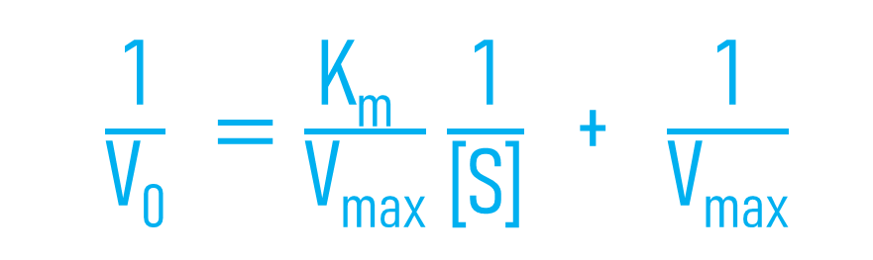
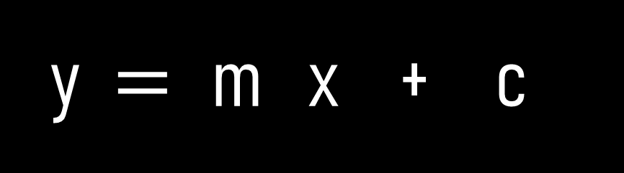
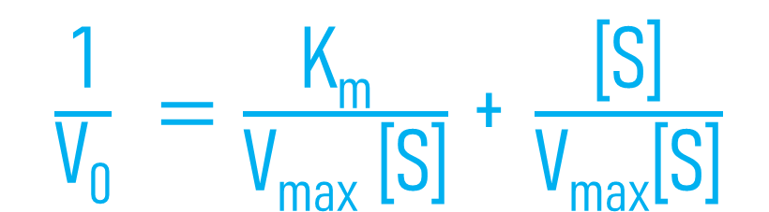
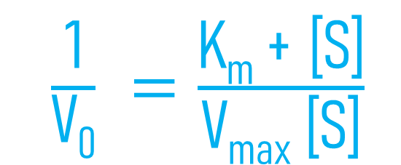
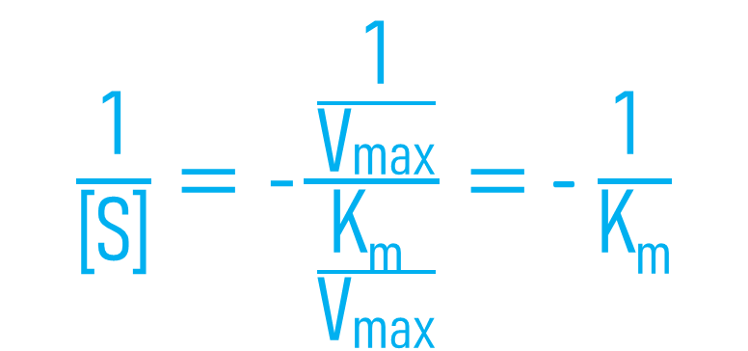
$$\text{V}\text{0}=\frac{\text{V}\text{max}\text{ [}\text{S}\text{]}}{\text{K}\text{m}\text{ +} \text{[}\text{S}\text{]}}$$
معکوس کردن دو سمت معادله
$\frac{\text{1}}{\text{V}\text{0}} =\frac{\text{K}\text{m}\text{ +} \text{[}\text{S}\text{]}}{\text{V}\text{max}\text{ [}\text{S}\text{]}}$
تفکیک صورت کسر
طول از مبدأ: نقطه برخورد با محور x یا y = 0
$\frac{\text{1}}{\text{V}\text{0}} =\frac{\text{K}\text{m} }{\text{V}\text{max}\text{ [}\text{S}\text{]}}$ $\text{+} \frac{\text{[}\text{S}\text{]}}{\text{V}\text{max}\text{[}\text{S}\text{]}}$
0 $=\frac{\text{K}\text{m} }{\text{V}\text{max}}$ $\frac{\text{1}}{\text{[}\text{S}\text{]}}$ $\text{+} \frac{\text{1}}{\text{V}\text{max}}$
ساده کردن و تفکیک مخرج کسر سمت چپ
- $\frac{\text{1}}{\text{V}\text{max}}$ $=\frac{\text{K}\text{m} }{\text{V}\text{max}}$ $\frac{\text{1}}{\text{[}\text{S}\text{]}}$
$\frac{\text{1}}{\text{V}\text{0}} =\frac{\text{K}\text{m} }{\text{V}\text{max}}$ $\frac{\text{1}}{\text{[}\text{S}\text{]}}$ $\text{+} \frac{\text{1}}{\text{V}\text{max}}$
y $=$ m x $\text{+}$ c
$\frac{\text{1}}{\text{[}\text{S}\text{]}}=\text{−}\frac{\frac{\text{1}}{\text{V}\text{max}}}{\frac{\text{K}\text{m} }{\text{V}\text{max}}}=$ - $\frac{\text{1} }{\text{K}\text{m}}$
شیب خط
عرض از مبدأ

Slide 7
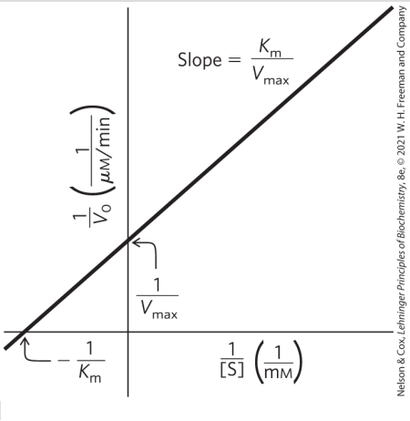
محور y
شیب
عرض از مبدأ
محور x
طول از مبدأ

Slide 8
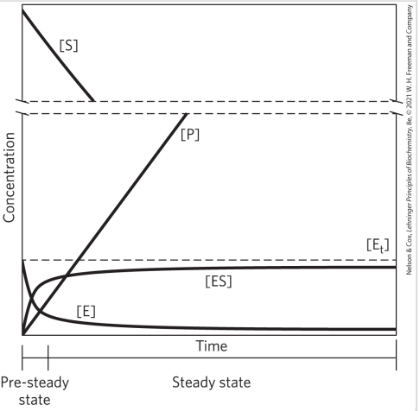
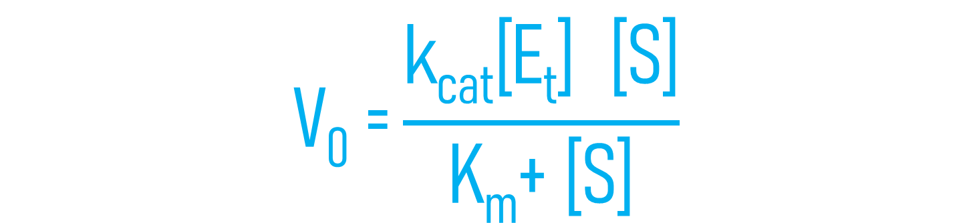
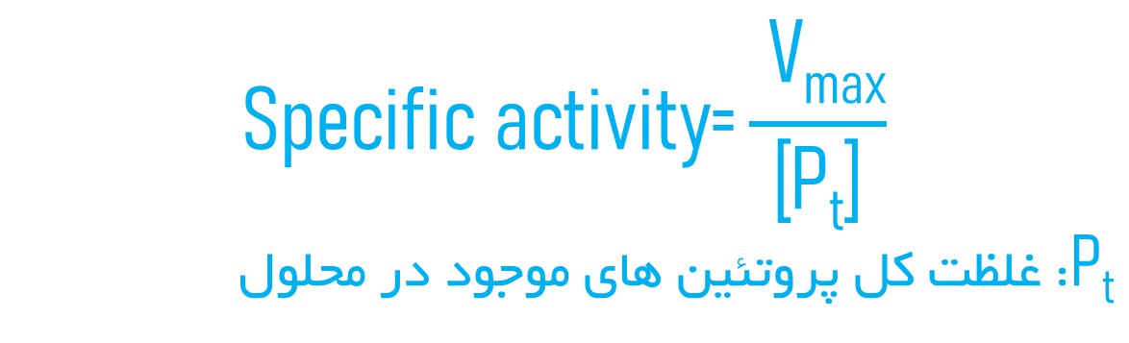
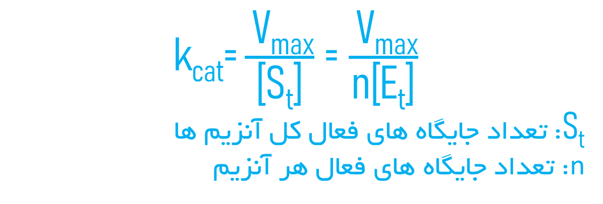
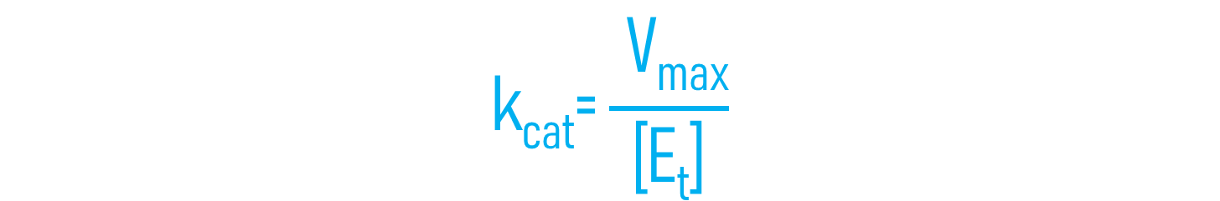
$$\text{V}\text{0} \text{=}\frac{\text{k}\text{cat}\text{[}\text{Et}\text{] [}\text{S}\text{]}}{\text{K}\text{m}\text{+} \text{[}\text{S}\text{]}}$$
کاهش غلظت سوبسترا با گذشت زمان
$$\text{k}\text{cat}\text{=}\frac{ \text{V}\text{max}}{\text{[}\text{E}\text{t}\text{]}}$$
افزایش غلظت فراورده با گذشت زمان
غلظت
غلظت کل آنزیم
$\text{k}\text{cat}\text{=}\frac{ \text{V}\text{max}}{\text{[}\text{S}\text{t}\text{]}}$ $\text{=}$ $\frac{ \text{V}\text{max}}{\text{n}\text{[}\text{E}\text{t}\text{]}}$
$\text{S}\text{t}$: تعداد جایگاه های فعال کل آنزیم ها
n: تعداد جایگاه های فعال هر آنزیم
افزایش و سپس ثبات غلظت کمپلس آنزیم-سوبسترا
کاهش و سپس ثبات غلظت آنزیم آزاد
$$\text{Specific} \text{activity}\text{=}\frac{ \text{V}\text{max}}{\text{[}\text{P}\text{t}\text{]}}$$
$\text{P}\text{t}$: غلظت کل پروتئین های موجود در محلول
زمان
مرحله پیش-پایدار
مرحله پایدار

Slide 9
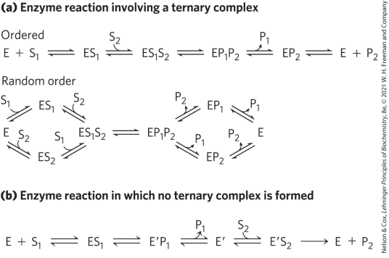
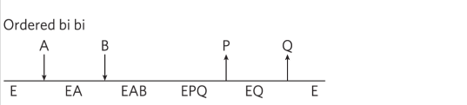
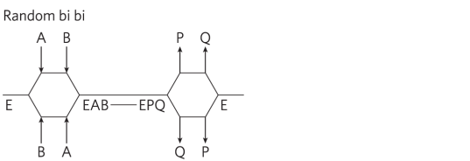
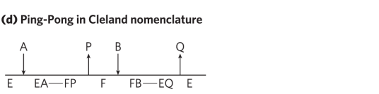
واکنش آنزیمی با تشکیل کمپلکس ترنری
ترتیب خاص
bi bi ترتیبی
ترتیب تصادفی
کمپلکس ترنری
bi bi تصادفی
واکنش آنزیمی بدون تشکیل کمپلکس ترنری (مکانیسم پینگ پنگی)
نامگذاری کلیکند برای مکانیسم پینگ پنگی
آنزیم تغییر یافته

Slide 10
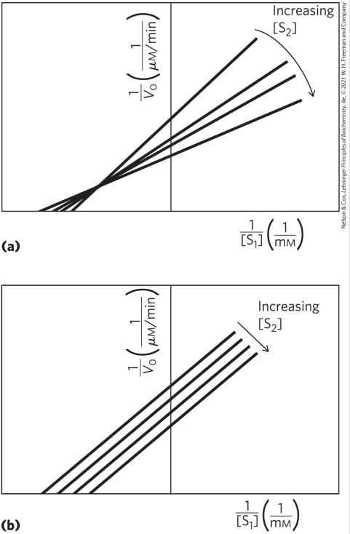
افزایش
[S₂]
افزایش
[S₂]

Slide 11
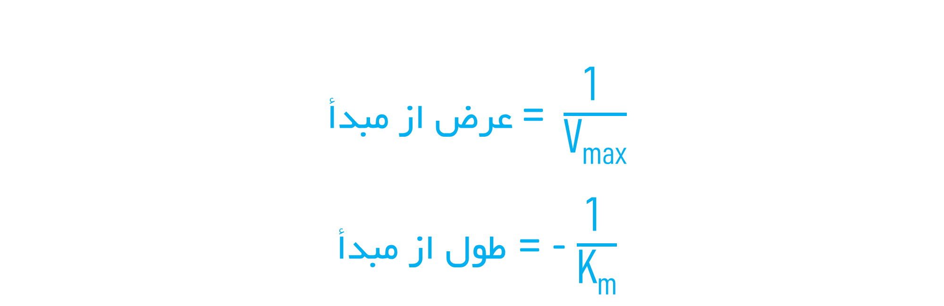
عرض از مبدأ $\text{=} \frac{\text{1} }{\text{V}\text{max}}$
طول از مبدأ $\text{=}$- $\frac{\text{1} }{\text{K}\text{m}}$

Slide 12
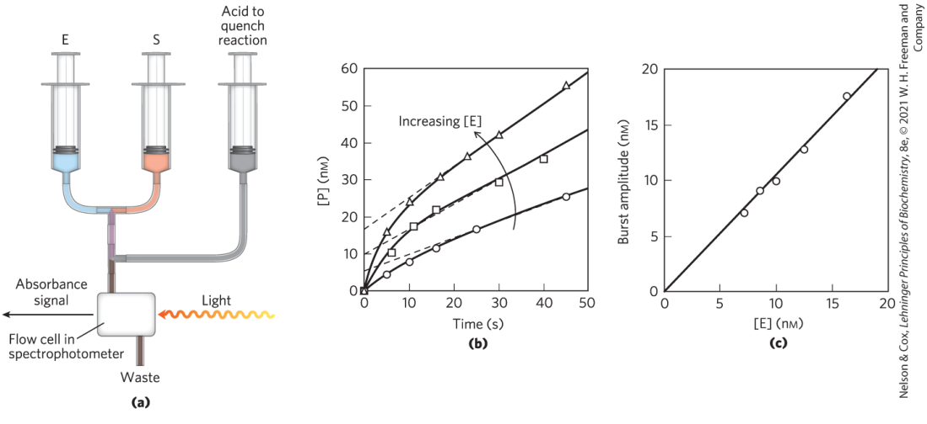
اسید برای توقف واکنش
اسید برای توقف واکنش
آنزیم
آنزیم
سوبسترا
سوبسترا
افزایش غلظت آنزیم
افزایش غلظت آنزیم
برون یابی
دامنه فاز انفجاری (nM)
غلظت فراورده (nM)
دامنه فاز انفجاری (nM)
غلظت فراورده (nM)
سیگنال میزان جذب
نور
نور
زمان (s)
غلظت آنزیم (nM)
زمان (s)
غلظت آنزیم (nM)
سلول جریان
در اسپکتروفتومتر
مواد زائد

Slide 13
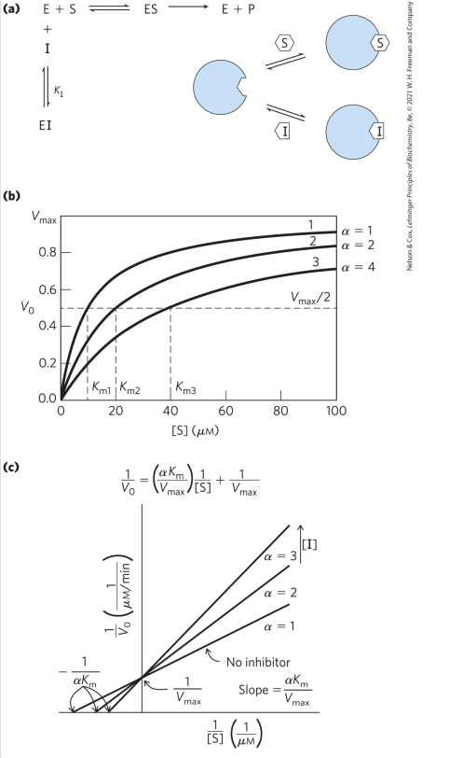
اتصال به سوبسترا
اتصال به مهار کننده
ثابت ماندن V_{max}
افزایش K_{m}
با غلظت بیشتر سوبسترا آنزیم به همان V_{max} میرسد
افزایش غلظت مهار کننده
طول از مبدأ
بدون مهار کننده
شیب
عرض از مبدأ

Slide 14
_{افزایش} _{غلظت} _{مهار کننده}
_{مهار کننده ها در یک نگاه}
_{C}
V_{max}
K_{m}
_{افزایش} _{غلظت} _{مهار کننده}
V_{max}
K_{m}
_{U}
_{رقابتی}
_{(Competitive)}
_{نا رقابتی}
_{(Uncompetitive)}
_{افزایش} _{غلظت} _{مهار کننده}
V_{max}
K_{m}
_{افزایش} _{غلظت} _{مهار کننده}
V_{max}
K_{m}
V_{max}
K_{m}
_{افزایش} _{غلظت} _{مهار کننده}
_{N}
_{M}
_{غیر رقابتی}
_{(Non-competitive)}
_{مخلوط}
_{(Mixed)}
_{مخلوط}
_{(Mixed)}
_{M}

Slide 15


